Slide 1
資安觀念培養
講師：張明達

Slide 2
課程大綱
密碼安全
詐騙分析
電腦安全
Q & A
行動裝置安全

Slide 3
前言
資訊安全聽起來像是一件很難的學問，
但日常生活中一直存在跟 資訊安全相關的事務，
建立資訊安全的觀念，
不只保護自己也保護別人。

Slide 4
密碼安全

Slide 5
您的密碼安全嗎??
一招半式闖江湖， 您的密碼只有一個嗎??
密碼強度是什麼?? 您的密碼強度夠嗎??
How Secure is My Password??
Notes:
How Secure is My Password??：https://howsecureismypassword.net/

Slide 6
密碼建立建議
第一步 建立一個強密碼
使用英文大寫
使用英文小寫
My 1st Password!
密碼長度至少8碼以上
使用空格
使用數字
使用特殊符號

Slide 7
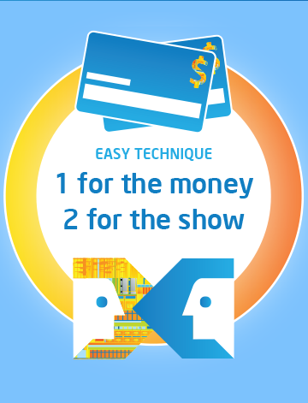
密碼建立建議
第二步 使用多個密碼
依不同使用需求 建立多個強密碼。

Slide 8
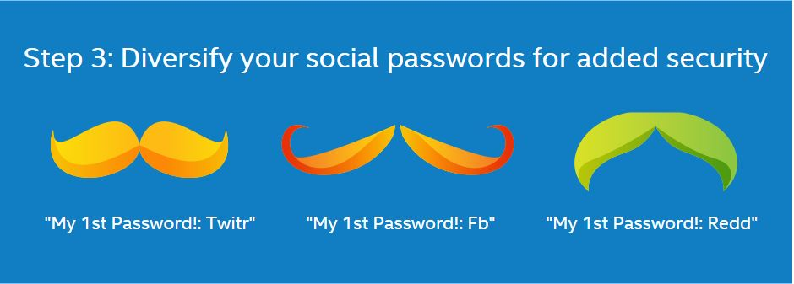
密碼建立建議
第三步 分散你的社交密碼
於不同的社交服務使用不同的密碼， 以增加安全性。

Slide 9
2015年TOP 20 弱密碼
名次 | 2015 | 2014 | 排名比較
1 | 123456 | 123456 | --
2 | password | password | --
3 | 12345678 | 12345 | ↑ 1
4 | qwerty | 12345678 | ↑ 1
5 | 12345 | qwerty | ↓ 2
6 | 123456789 | 123456789 | --
7 | fototball | 1234 | ↑ 3
8 | 1234 | baseball | ↓ 1
9 | 1234567 | dragon | ↑ 2
10 | baseball | fototball | ↓ 2
名次 | 2014
11 | welcome(New)
12 | 1234567890(New)
13 | abc122(↑ 1)
14 | 111111(↑ 1)
15 | 1qaz2wsx(New)
16 | Dragon(↓ 7)
17 | master(↑ 2)
18 | monkey(↓ 6)
19 | letmein(↓ 6)
20 | login(New)
Notes:
第一名為123456
第二名為password

Slide 10
詐騙分析

Slide 11
詐騙新聞

Slide 12
詐騙手法的演進
詐騙
電話 手機
MAIL
簡訊
社交 軟體
實際 接觸

Slide 13
詐騙獲取的東西
錢
ATM轉帳
遊戲點數
小額付款
勒贖

Slide 14
電話詐騙手法
Notes:
利用竄改號碼獲取民眾信任

Slide 15
電話詐騙的預防方式

Slide 16
高詐騙風險賣場
圖片來源：Whoscall 粉絲頁
Notes:
內政部警政署在165反詐騙網站中公布了「高詐欺風險賣場統計名單」，習慣網購的朋友要多加注意。
詐騙集團可能會假冒賣場員工或銀行人員打電話行騙，聲稱賣場不小心把你的交易設定為經銷商，將會對你連續12期扣款，然後要求你操作ATM解除付款設定，這實際上就是要騙你把戶頭裡的錢匯給他！

Slide 17
社交詐騙手法
社交詐騙注意重點
代收簡訊
回撥電話
代買點數
包含(短)網址
安裝程式

Slide 18
簡訊詐騙流程
圖片來源：T客邦

Slide 19
詐騙財損統計
合計： 6億6979萬5890元
ATM分期： 2億2487萬736元
假網拍： 7828萬4968元
假冒名義： 3億6663萬3186元
Notes:
ATM解除分期付款2978件
假網拍2608件
假借名義的2493件(假借名義，歹徒利用Line、WhatsApp或WeChat，假冒為被害人的親友裝熟來詐騙金額)

Slide 20
社交詐騙預防
提高警覺，進行確認
關閉小額付款功能
不安裝不明程式
回復原廠預設值
開啟帳戶二次驗證

Slide 21
電腦安全

Slide 22
電腦安全新聞

Slide 23
電腦面臨的問題
安全 漏洞
中毒 防駭
軟體 安全
可攜式裝置

Slide 24
電腦軟體安裝要注意
Notes:
Hao123為瀏覽器綁架軟體

Slide 25
電腦安全防護要點
定期更新
可攜式裝置的使用安全
軟體安裝內容
安裝防毒防駭軟體

Slide 26
行動裝置安全

Slide 27
行動裝置知多少
行動裝置算不算電腦
行動裝置會不會中毒
行動裝置會不會被入侵
行動裝置最大的威脅是

Slide 28
行動裝置面臨的問題
系統 碎裂化
漏洞 修補慢
軟體 安全性
網路 安全性

Slide 29
系統碎裂化問題

Slide 30
軟體安全新聞

Slide 31
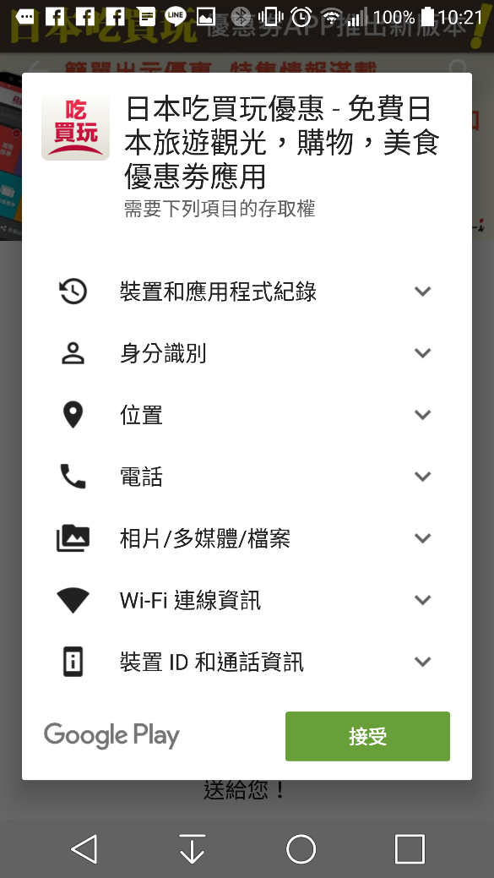
軟體權限知多少

Slide 32
軟體安裝要注意
官方商店下載
軟體要求權限
軟體評等及回覆
軟體出版商
手機權限設定
Notes:
手機權限設定：隱私權 -> 安全 -> 裝置管理 -> 未知的來源

Slide 33
網路安全性-免費的最貴
合法性
驗證機制
連線前
連線後
登入操作
個人機敏資料
金融操作

Slide 34
行動裝置威脅實例
Notes:
放影片

